Slide 1
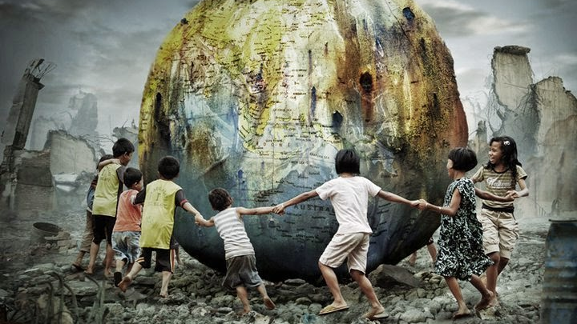
Lidando com doenças no campo missionário
Dr. Victor Hugo M. Braga
Missão e Medicina do Estilo de Vida

Slide 2

Cronograma da aula
Cosmovisão adventista de saúde
Definição e processo Saúde-Doença
Sofrimento na missão e principais erros
Autocuidado e princípios chaves
Prevenção de doenças na missão - para líderes
O que fazer quando adoecer
Lidando com missionários doentes
Lidando com nativos doentes
Quando a doença é parte da missão
Quando desistir por doença?
Doenças agudas e crônicas
Principais queixas, cuidados e dicas

Slide 3

Riscos e sofrimentos fazem parte inerente da vida, ainda mais da vida missionária.
"Então disse Jesus aos seus discípulos: Se alguém quiser vir após mim, renuncie-se a si mesmo, tome sobre si a sua cruz, e siga-me;"
Mateus 16:24

Slide 4
Riscos e sofrimentos fazem parte inerente da vida, ainda mais da vida missionária.
“São eles servos de Cristo? — estou fora de mim para falar desta forma — eu ainda mais: trabalhei muito mais, fui encarcerado mais vezes, fui açoitado mais severamente e exposto à morte repetidas vezes.
Cinco vezes recebi dos judeus trinta e nove açoites.
Três vezes fui golpeado com varas, uma vez apedrejado, três vezes sofri naufrágio, passei uma noite e um dia exposto à fúria do mar.
Estive continuamente viajando de uma parte a outra, enfrentei perigos nos rios, perigos de assaltantes, perigos dos meus compatriotas, perigos dos gentios; perigos na cidade, perigos no deserto, perigos no mar, e perigos dos falsos irmãos.
Trabalhei arduamente; muitas vezes fiquei sem dormir, passei fome e sede, e muitas vezes fiquei em jejum; suportei frio e nudez.
Além disso, enfrento diariamente uma pressão interior, a saber, a minha preocupação com todas as igrejas.
Quem está fraco, que eu não me sinta fraco? Quem não se escandaliza, que eu não me queime por dentro?”
2 Coríntios 11:23-29

Slide 5
Riscos e sofrimentos fazem parte inerente da vida, ainda mais da vida missionária.
“Eis que vos envio como ovelhas ao meio de lobos; portanto, sede prudentes como as serpentes e inofensivos como as pombas.”
Mateus 10:16

Slide 6


PRINCIPAIS ERROS:
1. ESPIRITUALIZAR O AUTOCUIDADO:
Deus vai cuidar e minimiza a responsabilidade institucional e pessoal
2. PREOCUPAÇÃO EXCESSIVA:
Ênfase excessiva à psicologia e no cuidado de si

Slide 7

RESPONSÁVEIS PELO CUIDADO
DEUS
INSTITUIÇÃO
A PESSOA
OUTROS (Colegas, familiares, profissionais)

Slide 8
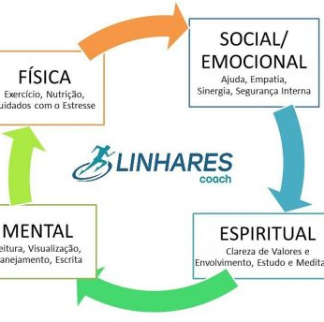
4 aspectos vida humana
Lucas 2:52

Slide 9
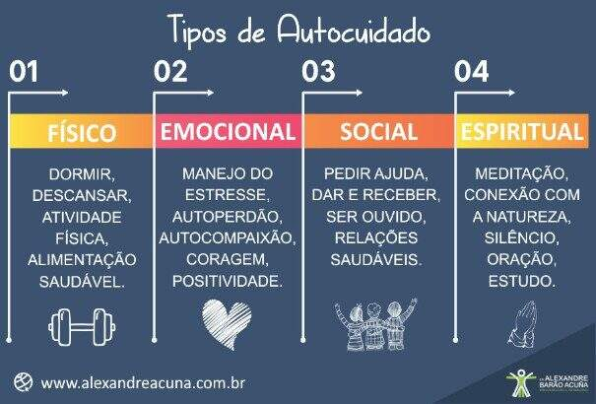

Slide 10

PROTEGER(-SE)
A SI MESMO
PESSOAS
MUNDO
INIMIGO

Slide 11



1º Autoconhecimento
2º Autocuidado
3º Saúde

Slide 12

PRINCÍPIOS CHAVE
Seu corpo é sua ferramenta de trabalho
Seu plano de saúde é seu estilo de vida

Slide 13

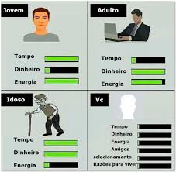
Uso do tempo e energia
Um recurso valioso

Slide 14




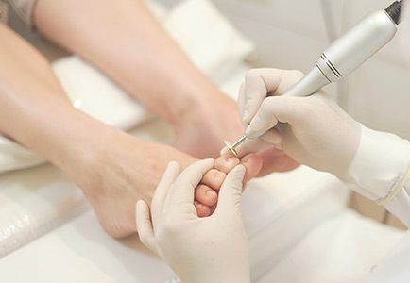

Check up

Slide 15
Autocuidado
É um ato responsável de gratidão e valorização para com Deus que lhe deu a vida e o chamado de servir
Não é falta de fé, individualismo ou egoísmo

Slide 16
Prevenção de doença na missão – para líderes
Rotina mais alinhada possível com as leis de Deus
Conhecer sobras doenças e sistema de saúde local
Ter os principais contatos telefônicos e endereços (serviços de saúde, segurança, familiares, líderes nativos, transportes, embaixada,
Ter e saber usar caixa de primeiros socorros + medicamentos

Slide 17
O que fazer quando adoecer?
Entrar no modo “autorresponsabilidade”
  Seguir a rotina mais saudável possível (ênfase na alimentação, hidratação, descanso apropriado, movimento-sol-ar puro e socialização)
  Seguir as orientações prescritas
  Anotar os próprios dados, sintomas, eliminações para facilitar monitorização
  Manter a comunhão
  Considerar o impacto psicológico sobre si e não tomar decisões sem aconselhamento de profissionais e seus líderes
  Aceitar ajuda e delegar responsabilidades
  Deixar os itens pessoais organizados para eventuais saídas (viagem, hospital etc.)
Avisar os colegas e responsáveis da missão
Falar pra família?

Slide 18
Lidando com missionários doentes
“O missionário é sua missão” – cuide dele!
Praticar a empatia – lembrar o impacto emocional e espiritual
Redistribua as funções dele temporariamente (não espere ele pedir)
Seja firme quanto ao respeitar as orientações prescritas
Monitore de forma organizada, anotada e rotineira
Não confiar apenas no autorrelato do doente. Verifique!
Informe-se sobre opções para cuidados complexos e retorno para casa
Mantenha a liderança (e familiares?) informados
Deixe “puxadas de orelhas” para depois (Regra de ouro Mt 7:12)
Respeite o tempo de recuperação viabilizando um retorno progressivo

Slide 19
Lidando com nativos doentes
Peça sabedoria a Deus para diferenciar entre oportunidade e aproveitamento
Entenda as necessidades e faça o que for possível enquanto organiza-se progressivamente estabelecendo critérios
Estabeleça limites
Aprenda a dizer “não” da forma mais positiva, amorosa e respeitadora possível
A forma de cuidar também é um exemplo e testemunho para sua equipe

Slide 20
Quando a doença é parte da missão
Deus confirmou seu chamado sabendo que você adoeceria?
Sua condição é aguda ou crônica? Surgiu na missão ou só piorou?
Existe pecado secreto? Pecado coletivo sendo tolerado ou incentivado?
O que Deus quer lhe ensinar ao permitir o adoecimento pessoal ou na equipe? E aos outros?
Aprenda sobre Obra Médico Missionária!

Slide 21
Quando desistir por doença?
Deus fala através: (Importância da comunhão!)
  Palavra
  Pessoas
  Situações
  Sobrenatural
Contextualizar com: própria saúde, capacidade do sistema de saúde local, recursos financeiros, capacidade da equipe missionária em prestar os cuidados, impacto sobre os outros/família e na missão
Risco de vida ou de sequelas permanentes
Sobrecarga do cuidado sobre a equipe
Forte oposição familiar
Decisão da liderança

Slide 22
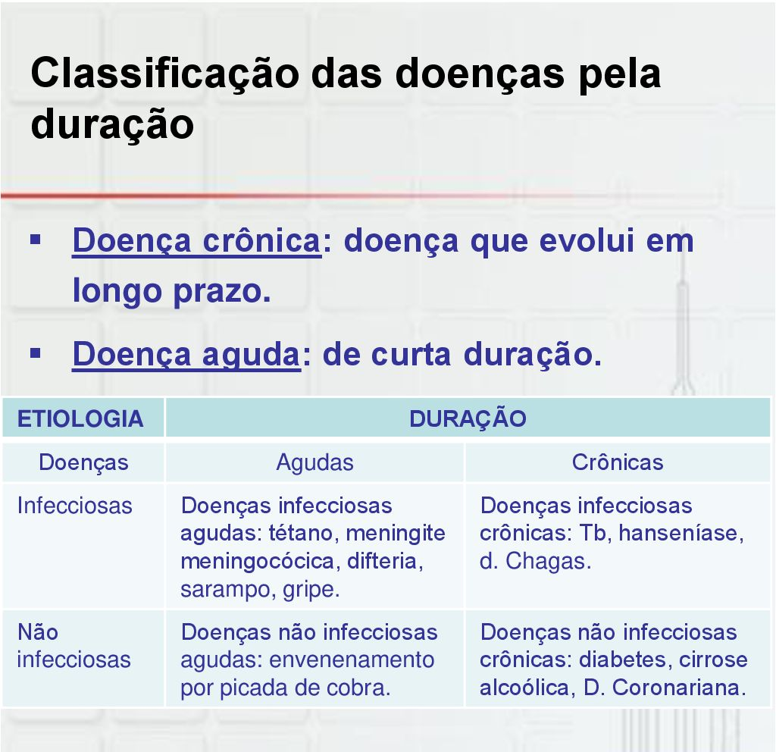

Slide 23
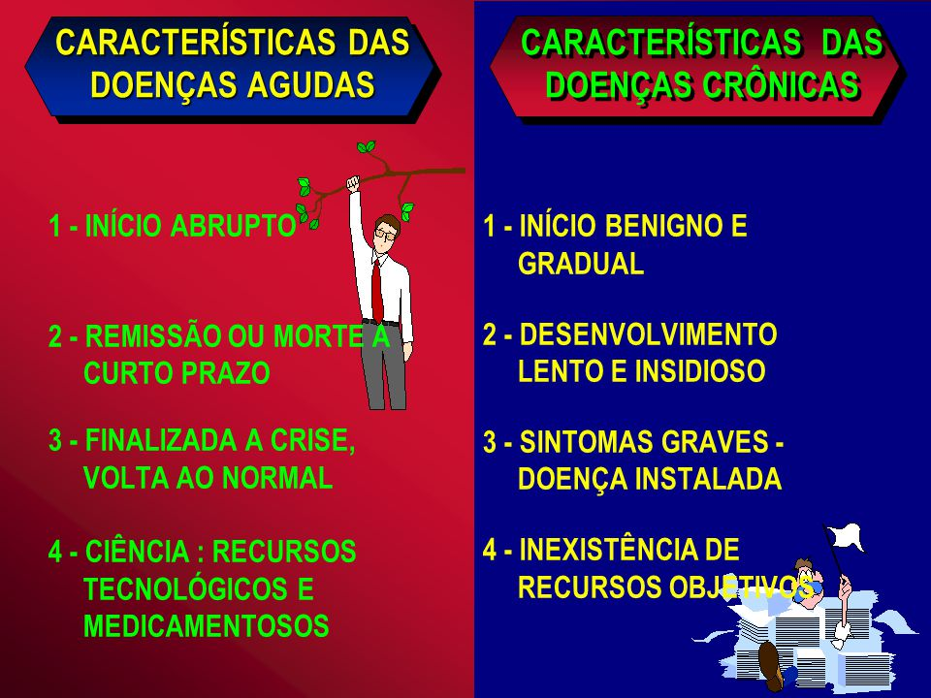
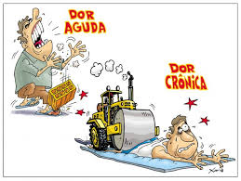

Slide 24
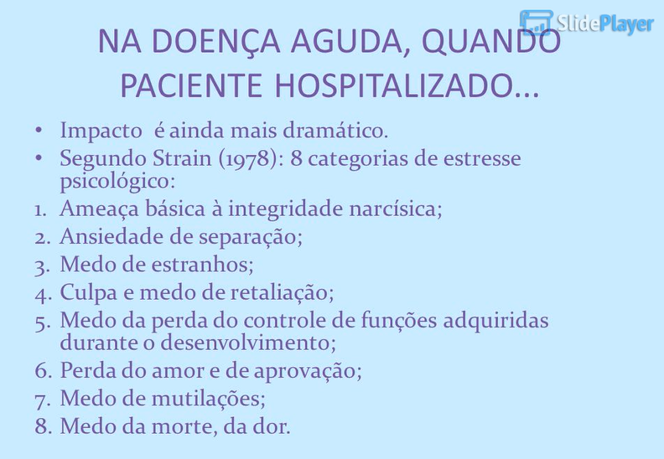

Slide 25
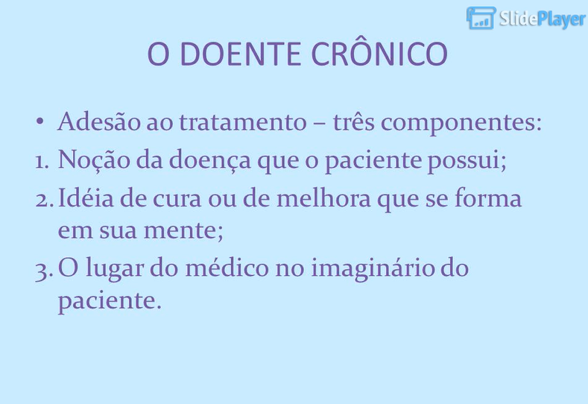

Slide 26
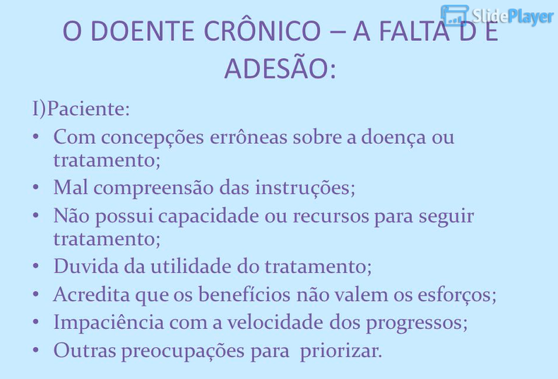

Slide 27

Pág. 127.3
“O uso dos remédios naturais requer certo cuidado e esforço que muitos não estão dispostos a exercer. O processo da natureza para curar e construir é gradual, e isso parece vagaroso ao impaciente. Demanda sacrifício e abandono das nocivas condescendências. Mas no fim se verificará que a natureza, não sendo estorvada, faz seu trabalho sabiamente e bem. Aqueles que perseveram na obediência a suas leis ceifarão galardão em saúde de corpo e de alma.”

Slide 28

Pág. 85.1
“É mais fácil usar drogas — Utilizai os remédios que Deus providenciou. Ar puro, luz solar e o emprego inteligente da água, são agentes benéficos na restauração da saúde. Mas o uso da água é considerado demasiado trabalhoso. Mais fácil é empregar drogas do que utilizar remédios naturais.”

Slide 29
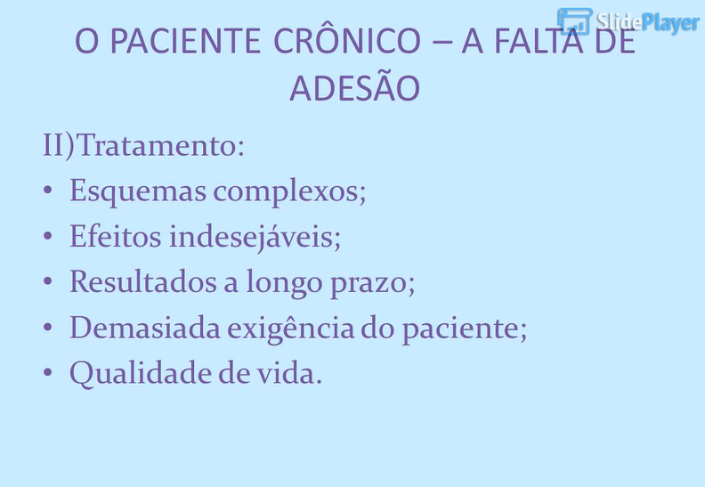

Slide 30
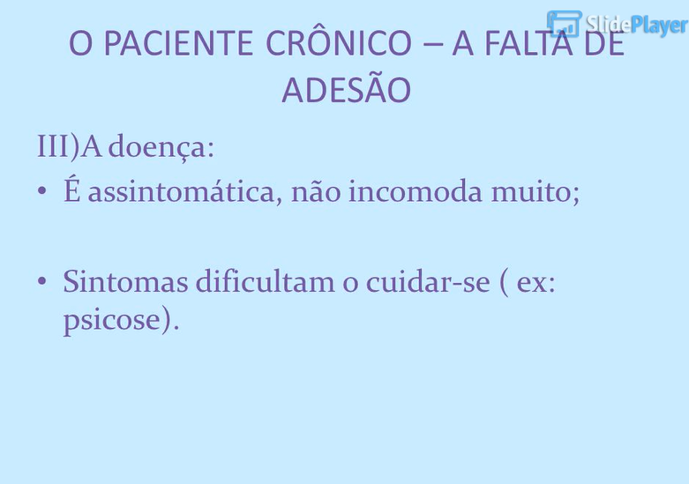

Slide 31
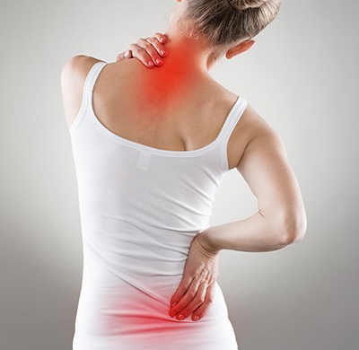
Principais queixas
Dores no corpo: cabeça, coluna, ombros, pernas e pés.
Sintomas gastrointestinais: dor de estômago, náusea, constipação, gases etc.
Doenças e alergias de pele e respiratórias
Alterações do sono
Transtornos de Ansiedade
Problemas relacionais

Slide 32
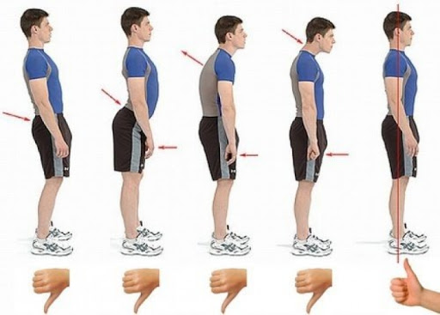

Slide 33
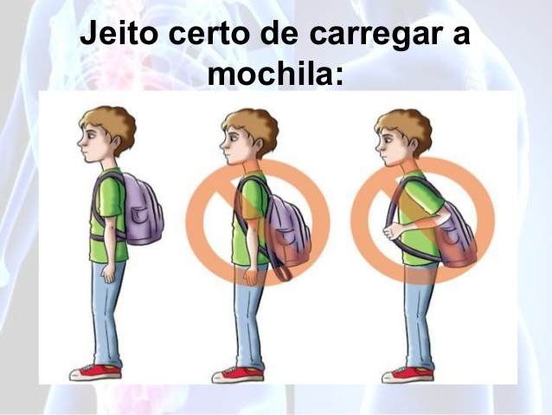
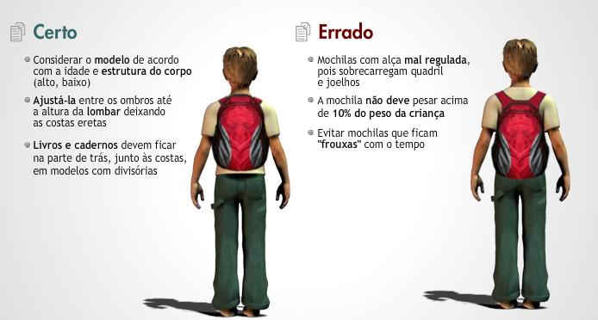

Slide 34
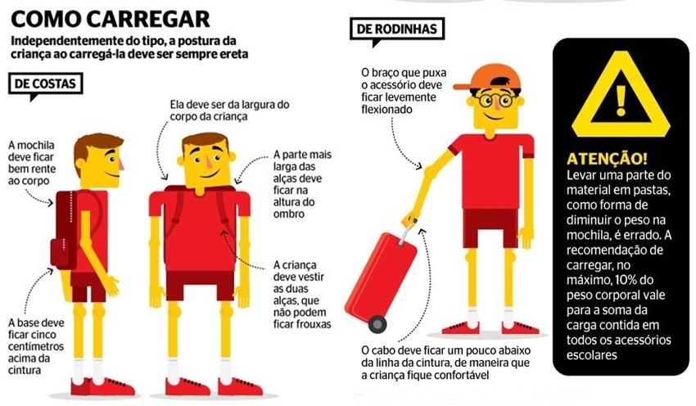

Slide 35
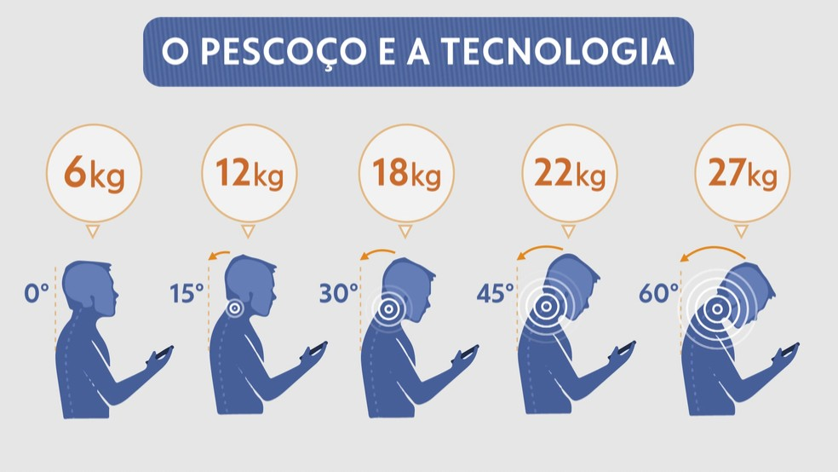

Slide 36
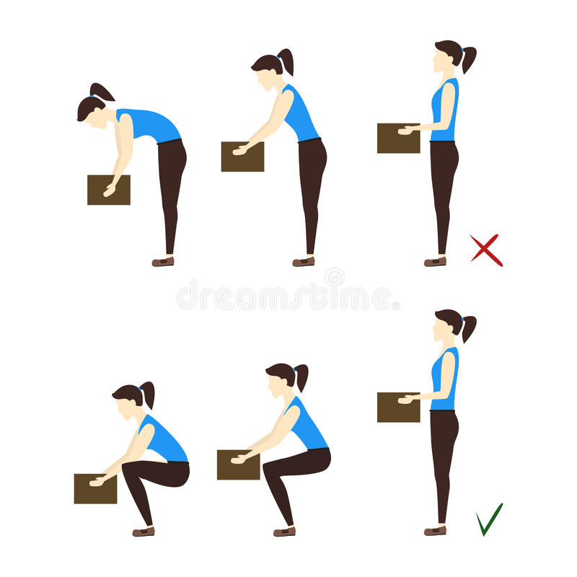

Slide 37
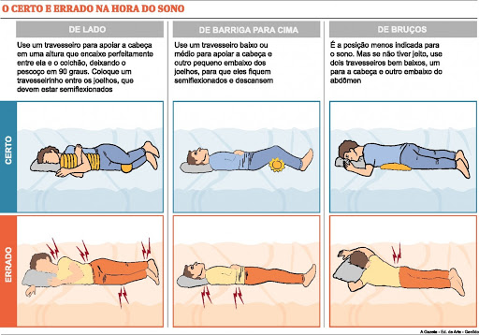

Slide 38


Slide 39
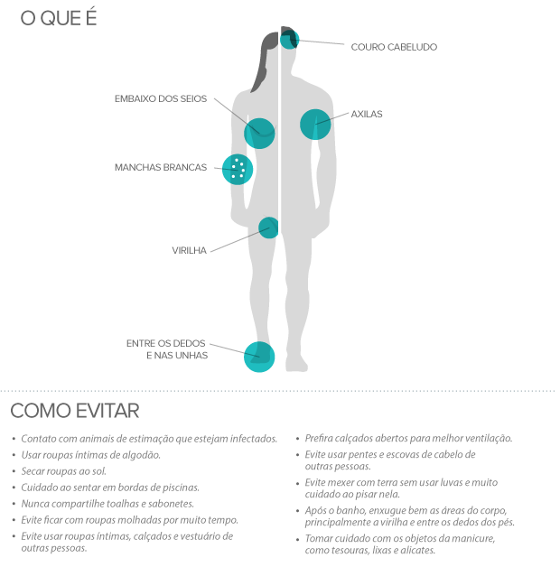
MICOSES

Slide 40
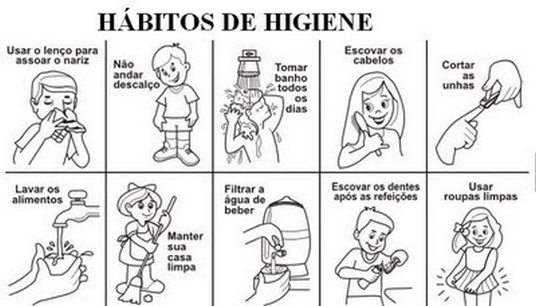

Slide 41
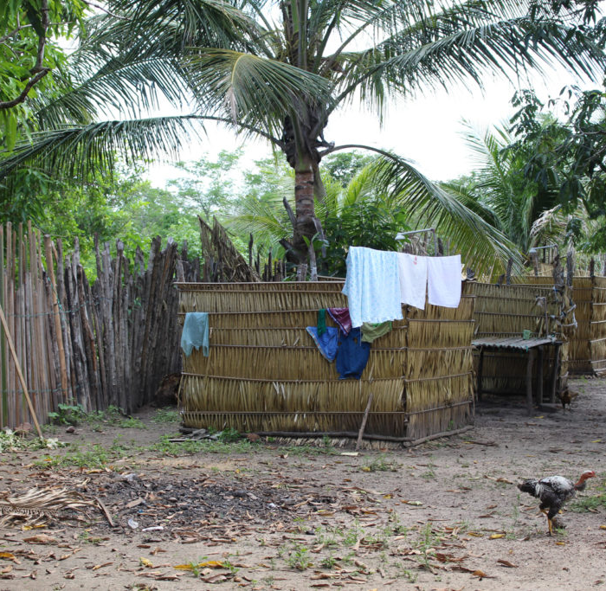

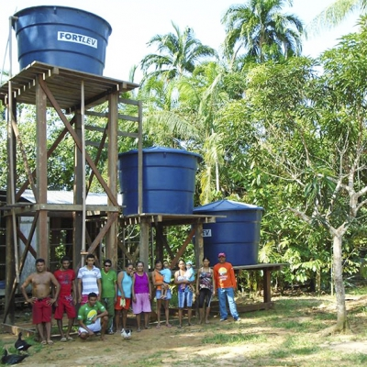

Água e saneamento
Segurança e transformação social

Slide 42

Bons hábitos alimentares
Coma pouco e poucas vezes
Sempre comece pela salada
Evite excesso de misturas
Mastigue bem
Demore, pelo menos, 20 min
Não coma com líquidos
Coma no mesmo horário
Jantar: frutas ou sopa e/ou torrada
Não comer após as 20h
Alimentos integrais, frutas, verduras e legumes (fonte segura)
Evitar bebidas doces, frituras e estimulantes

Slide 43

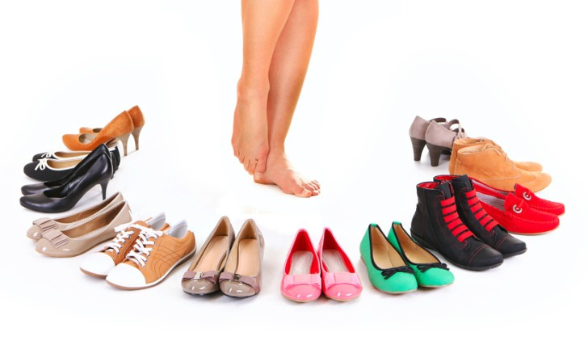


Slide 44

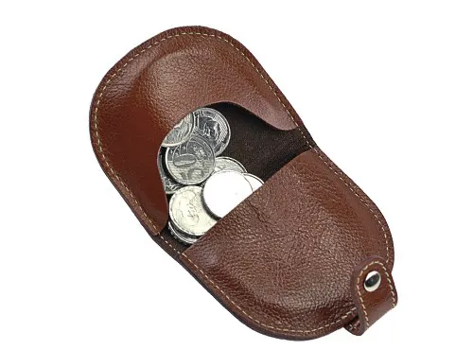
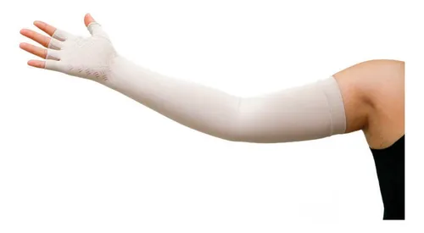
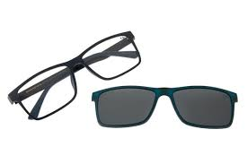

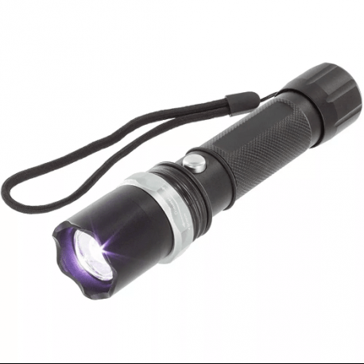
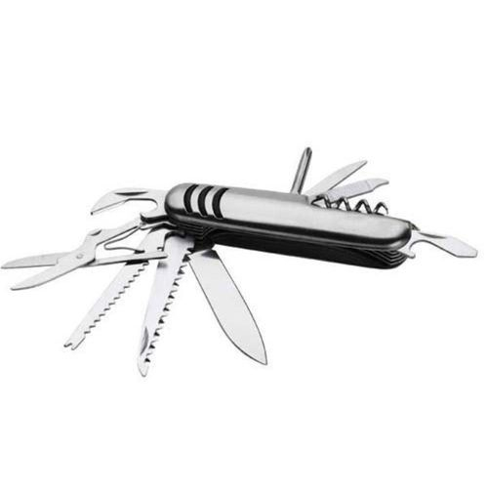



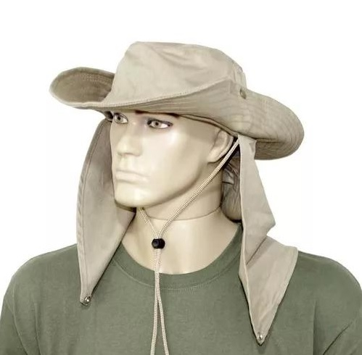

Slide 45
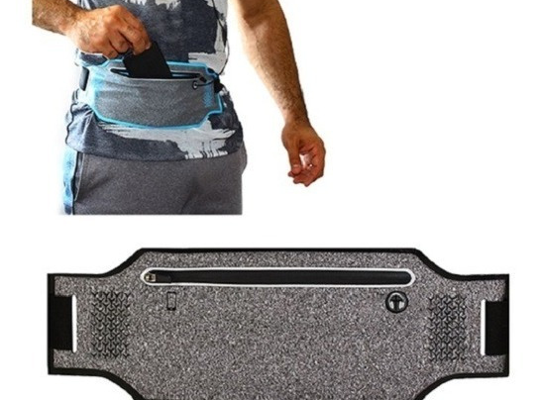

Slide 46

Esporte

Slide 47

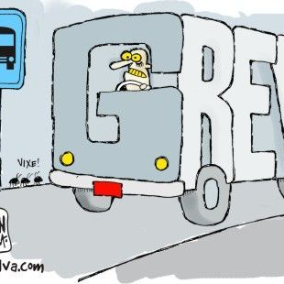
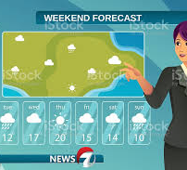
Atentar

Slide 48
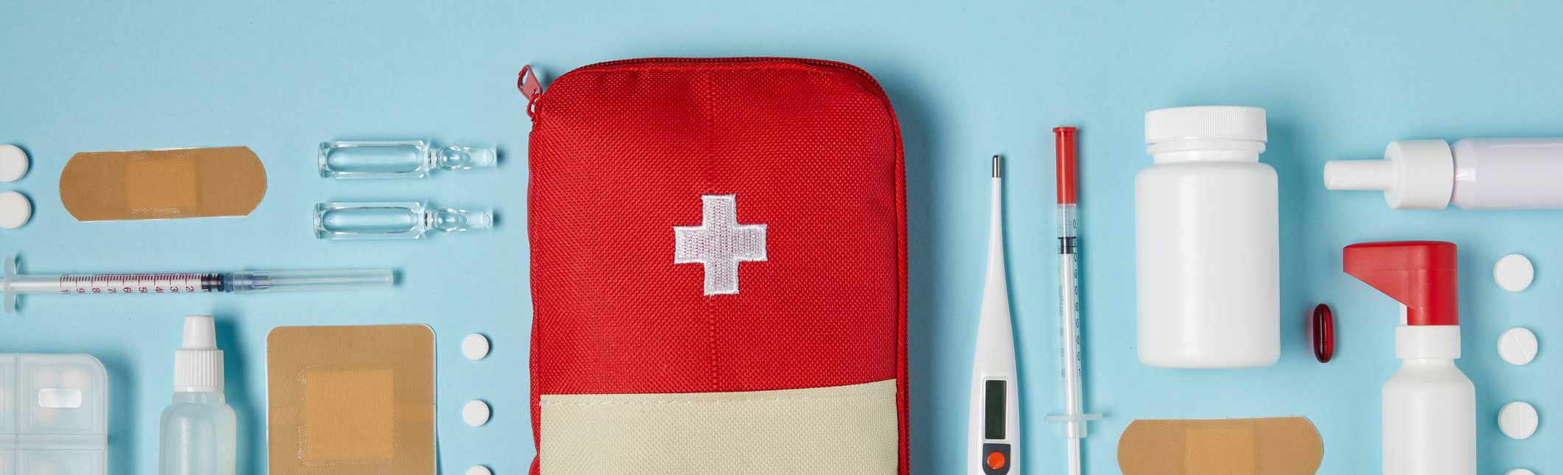
Kit 1º Socorros
Termômetro/fita métrica/oxímetro/esfigmomanômetro digital/glicosímetro
Colher para soro
Tesoura
Gaze
Antisséptico
Esparadrapo
Band-aid
Medicamentos:
Febre e dor
Cólica intestinal
Cólica menstrual
SRO
Náusea e vômitos
Azia
Antialérgico

Slide 49
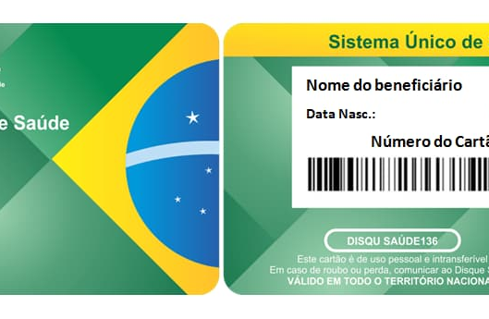
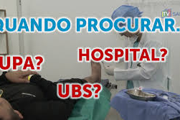
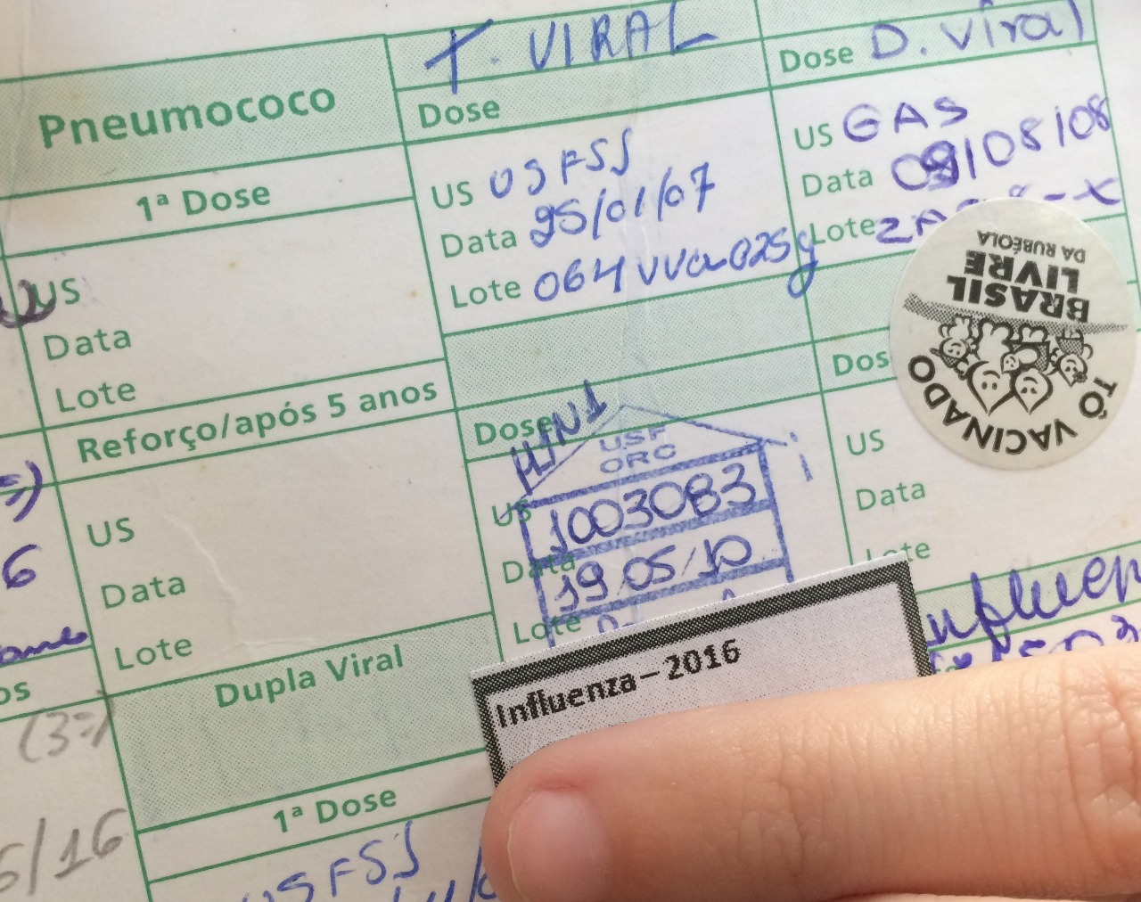
Ter e saber
Cartão de vacina

Slide 50
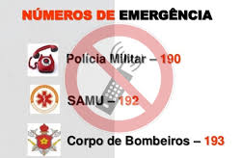
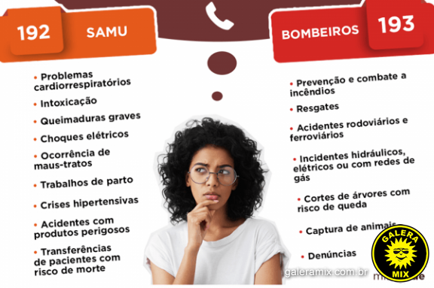
Ter a mão e saber a diferença

Slide 51
SITUAÇÕES POTENCIALMENTE PERIGOSAS
Água e alimentação
Sozinho: casa, trabalho e viagens
Rio: banho e viagens (clima, companhia, dia/noite)
Dia (Sol e hidratação) e Noite
Animais (terra e água)
Trabalho braçal
Esporte
Dinheiro (falta e excesso)
9. Fofocas, partidarismo, politicagem
10. Cidade
11. Educando menores
12. Carência emocional e afetividade
13. Homem: sexo/trabalho/ esporte
14. Mulher: carência/privacidade
15. Dependentes químicos

Slide 52
CUIDADOS DE ALERTA
Ande sempre em dupla
Sempre avise a outras pessoas onde você vai, onde fica, o que vai fazer e quando volta.
Vestuário
Linguajar
Intimidade
Locais de banho
Use colete salva vidas
Evite a aparência do mal
Divida o peso com outras pessoas
Hidratação e alimentação de fonte confiável.

Slide 53
LOCAIS DE RISCO
Locais de banho
Próximo de bares
Ajuntamento de pessoas em festa e uso de bebida alcóolicas.
Qualquer um em que estiver sozinha (o).
Todos são potencialmente perigosos à noite.
Uso do banheiro à noite.
Deslocamento sobre a água.
Veículos e viagens
Beira de rio.
Casa apenas com homens no recinto.

Slide 54
PREVENÇÃO
MENTAL
Comunhão com Deus e comunicação entre a dupla.
Peça ajuda
Lute contra o medo
Atividade física, lazer e descanso
Proteja seus sentidos
Solidão e solitude
Aprenda a dizer NÃO - desagradar e impor limites
FÍSICO
Alimentação e hidratação
Atividade física e descanso
Autocuidado estético
Prudência

Slide 55
PREVENÇÃO
ESPIRITUAL
Comunhão diária individual e em dupla.
Continuar estudando (livros, lições e vídeos)
Rede oração intercessória
Nunca mantenha pecado secreto!
FAMILIAR
Mantenha-os informados!
Interceda
Visite ou seja visitado
Seja sábio ao contar suas dificuldades e desafios.

Slide 56
COMPORTAMENTAL
MULHERES
Assédio
Violência sexual
TODOS
Furto, assalto e ACIDENTES
HOMENS
Competição
Brigas e Agressões

